Slide 1
EcoTracker
Compliance ambiental e pegada de carbono em uma única plataforma
Startup One | FIAP | Grupo 68
Markus de Figueiredo Ferraz Wirz – RM561367 – markusfwirz@gmail.com

Slide 2
ABERTURA
ESG saiu do discurso e virou obrigação legal
● Empresas brasileiras precisam provar conformidade ambiental: licenças válidas, inventário de emissões, auditorias e resposta a incidentes.
● A regulação acelerou: mercado regulado de carbono (Lei 15.042/2024), relato de sustentabilidade obrigatório para companhias abertas (CVM 193) e exigências dos órgãos estaduais.
● Ao mesmo tempo, o cidadão quer entender e reduzir a própria pegada — e hoje não tem como medir.
● O EcoTracker nasce nesse encontro: uma plataforma que mede, cobra prazo e comprova conformidade — para a empresa e para a pessoa.
Referências regulatórias públicas; números de mercado nos próximos slides são estimativas do grupo.

Slide 3
DOR
Controle de conformidade feito em planilha
● Licença ambiental vencida = multa, embargo e paralisação da operação. O controle, na maioria das empresas, é uma planilha e a memória de quem cuida dela.
● Inventário de carbono é montado uma vez por ano, à mão, consolidando e-mails e arquivos de várias unidades — sem rastreabilidade de quem informou o quê.
● Auditorias e não conformidades viram documentos soltos: no dia da fiscalização, ninguém acha a evidência.
● Resultado: a empresa descobre o problema depois da multa, e não antes do prazo.
A catástrofe da história
Uma planta industrial descobre, no dia da fiscalização, que a condicionante de relatório trimestral da Licença de Operação não foi cumprida.
A licença é suspensa. A produção para.
O alerta que faltava era uma data em uma planilha que ninguém abriu.

Slide 4
MERCADO
O tamanho da dor
+21 mil
R$ 1,2 bi
+100 mi
indústrias de médio e grande porte no Brasil sujeitas a licenciamento ambiental
estimativa de gasto anual com consultoria de compliance ambiental no país
brasileiros com smartphone interessados em consumo sustentável (público do app)
● SAM inicial: 3.000 empresas de médio porte nos estados de SP e MG, onde a exigência de condicionantes é mais rígida.
● SOM em 5 anos: 60 contas B2B (2% do SAM) + 100 mil usuários no app, sendo 2% em plano pago — a base do cenário financeiro apresentado adiante.
● Motor de crescimento: cada nova obrigação regulatória aumenta a dor e reduz o custo de convencimento da venda.
Valores de mercado são estimativas do grupo a partir de fontes públicas, não pesquisa primária.

Slide 5
SOLUÇÃO
Medir, alertar e comprovar — automaticamente
Inventário de carbono
Licenças com prazo vivo
Auditoria rastreável
Alertas e score
Lançamentos por escopo 1, 2 e 3, por unidade e competência, com fator de emissão e compensações registradas.
Cada licença tem validade e condicionantes; o sistema alerta antes do vencimento, não depois.
Checklists por norma (ISO 14001) com dimensão ESG, não conformidade e plano de ação no mesmo registro.
Limite de emissão, qualidade do ar e consumo de energia geram alerta classificado por severidade e alimentam o score de conformidade.
API REST .NET 8 com autenticação JWT + aplicativo Android + base MongoDB para o volume de telemetria e inventário.

Slide 6
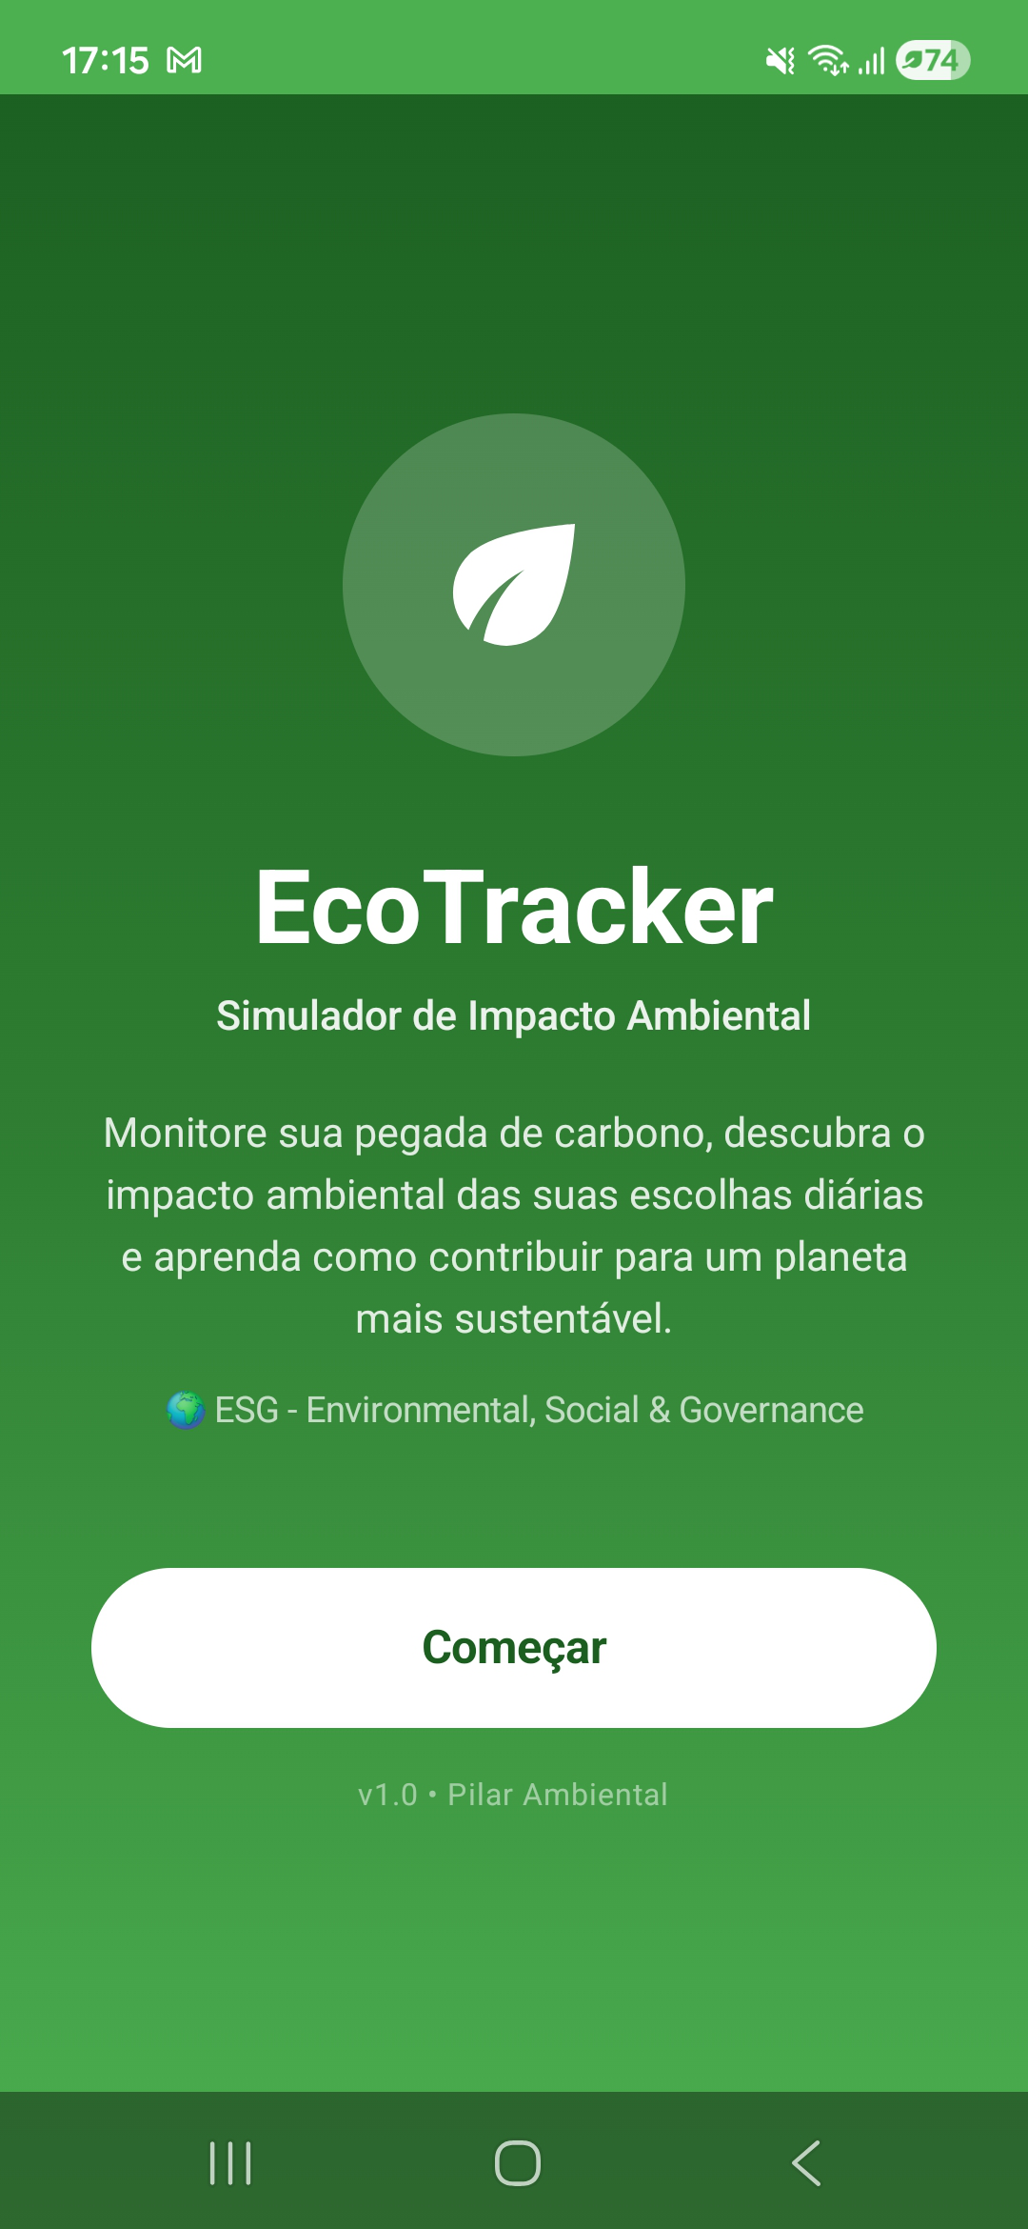
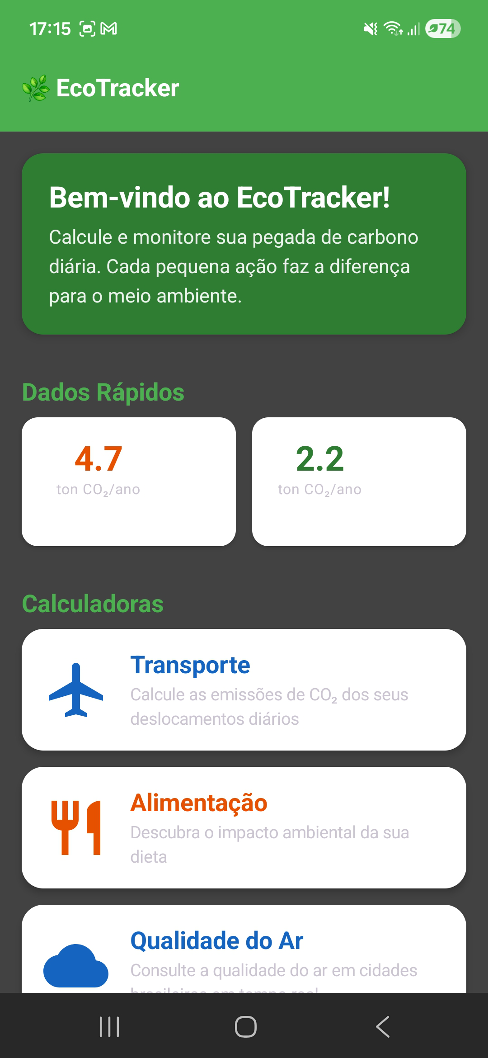
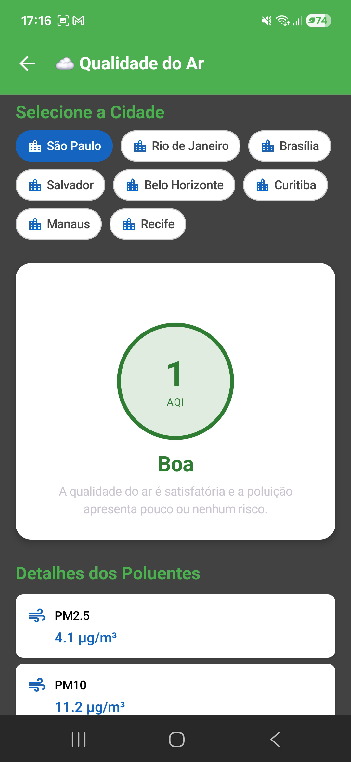
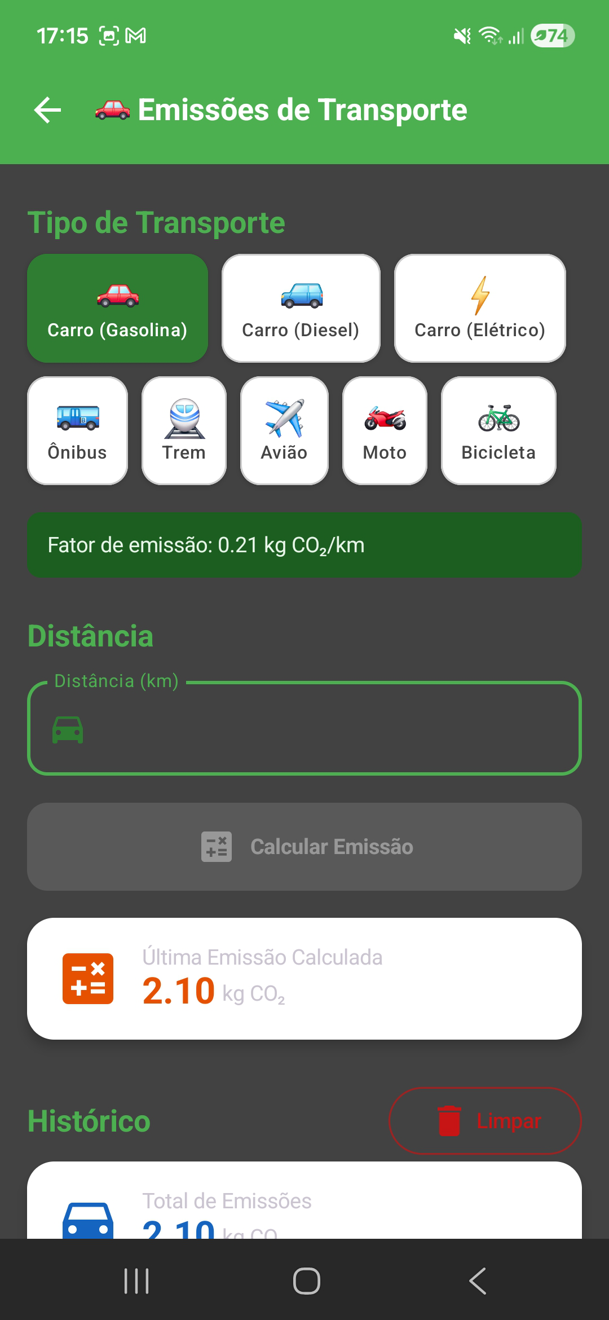
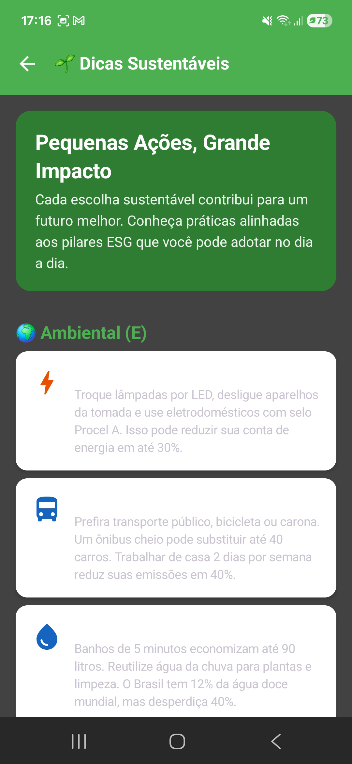
PROTÓTIPO / MVP
O aplicativo já roda
Onboarding
Dashboard de pegada
Qualidade do ar
Transporte
Recomendações

Slide 7
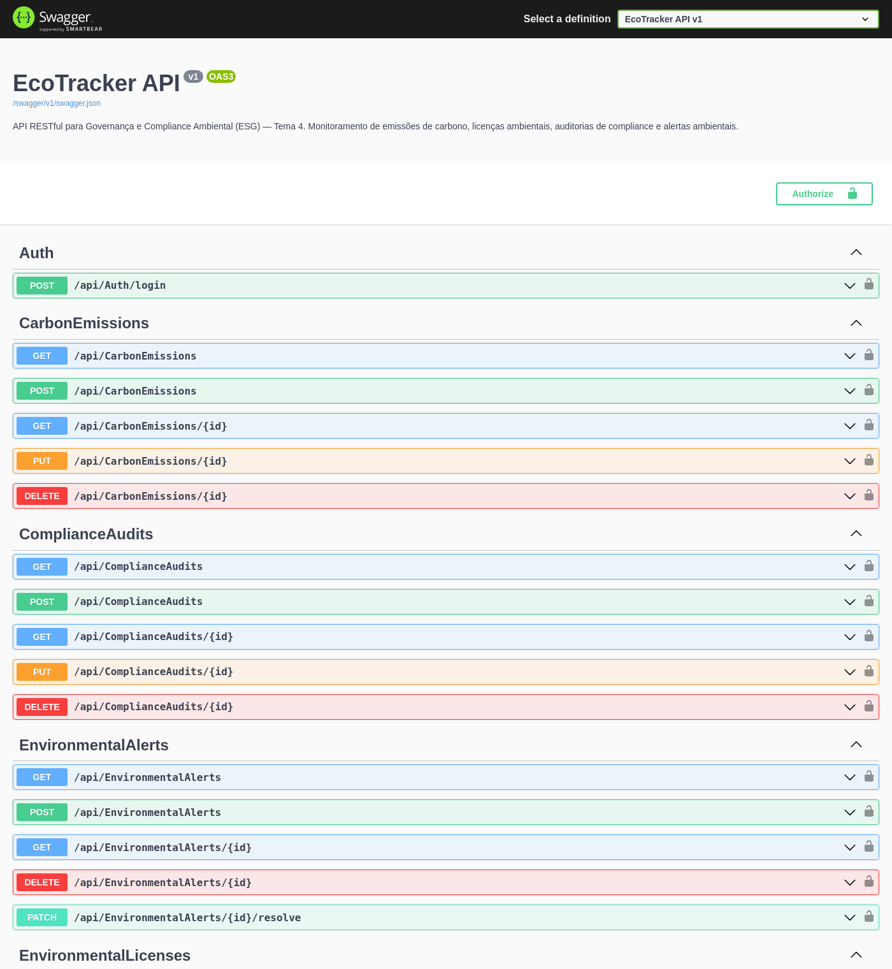
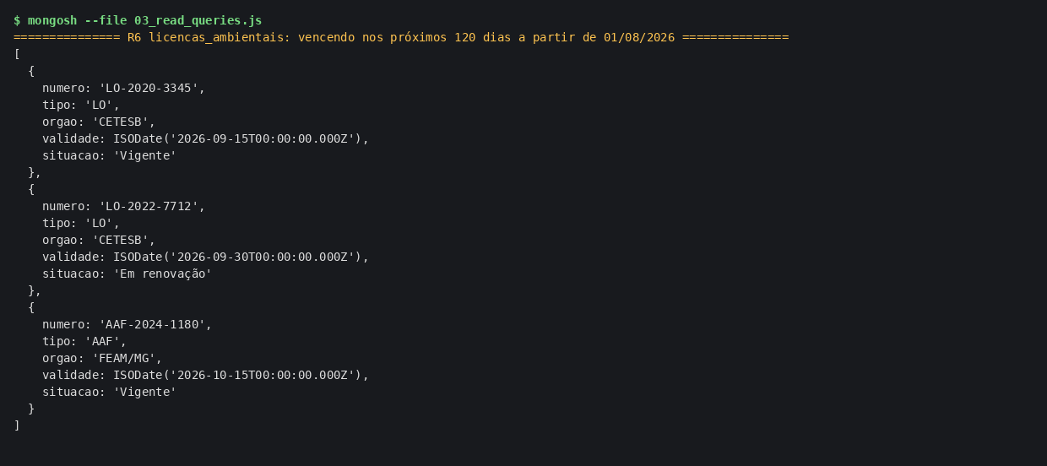
PROTÓTIPO / MVP
E a plataforma por trás dele
Arquitetura
● API REST .NET 8 / ASP.NET Core, JWT e perfis Admin, Auditor e Viewer
● EF Core (transacional) + MongoDB (inventário, alertas, telemetria)
● Docker e coleção de requisições versionada
API REST documentada em Swagger/OpenAPI
MongoDB: consulta de licenças a vencer nos próximos 120 dias

Slide 8
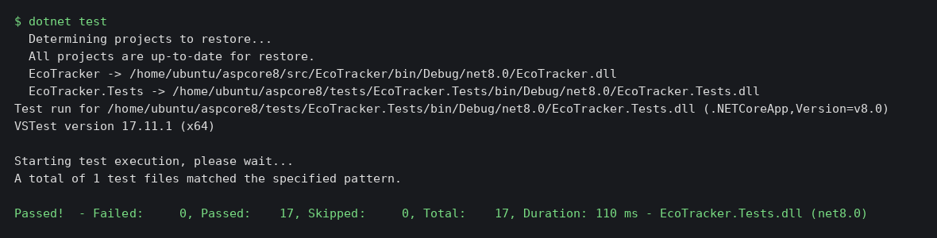
VALIDAÇÕES
Evidências do experimento
17/17
5
100%
JWT
testes automatizados de integração da API aprovados
collections ESG com CRUD completo no MongoDB 8.0
dos fluxos do app navegáveis no MVP
autenticação e perfis de acesso em operação
Aprendizados do teste com usuários
● O alerta de prazo foi apontado como a função de maior valor percebido — virou a vitrine do produto
● Cadastro manual de lançamentos é o principal atrito: prioridade de importação/integração
● Score de conformidade é o que o gestor quer ver primeiro: foi promovido ao topo do dashboard
Execução da suíte de testes (dotnet test)
Testes e evidências técnicas são reais; os aprendizados qualitativos vêm da rodada de validação do MVP.

Slide 9
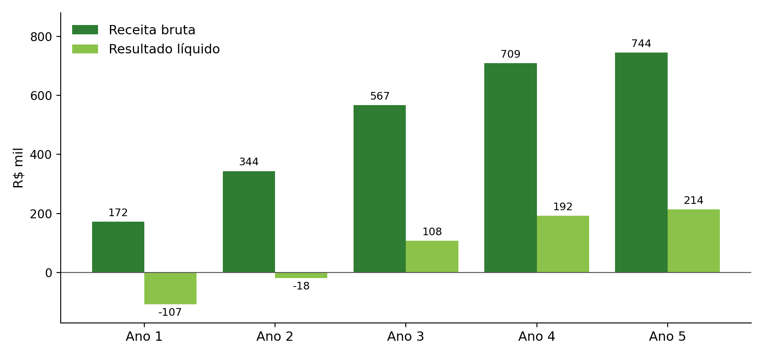
FINANCEIRO
Escala com estrutura enxuta
R$ 144 mil
20,6% a.a.
investimento inicial
TIR estimada
Ano 3
Ano 4
virada para lucro
payback do investimento
Monetização em 4 frentes:
● Assinatura freemium no app (B2C)
● Licença B2B EcoTracker Compliance
● Patrocínio de marcas sustentáveis
● Comissão sobre compensação de carbono
Receita bruta e resultado líquido projetados (R$ mil)
Projeção da planilha de viabilidade financeira da entrega anterior; premissas de volume e preço estimadas.

Slide 10
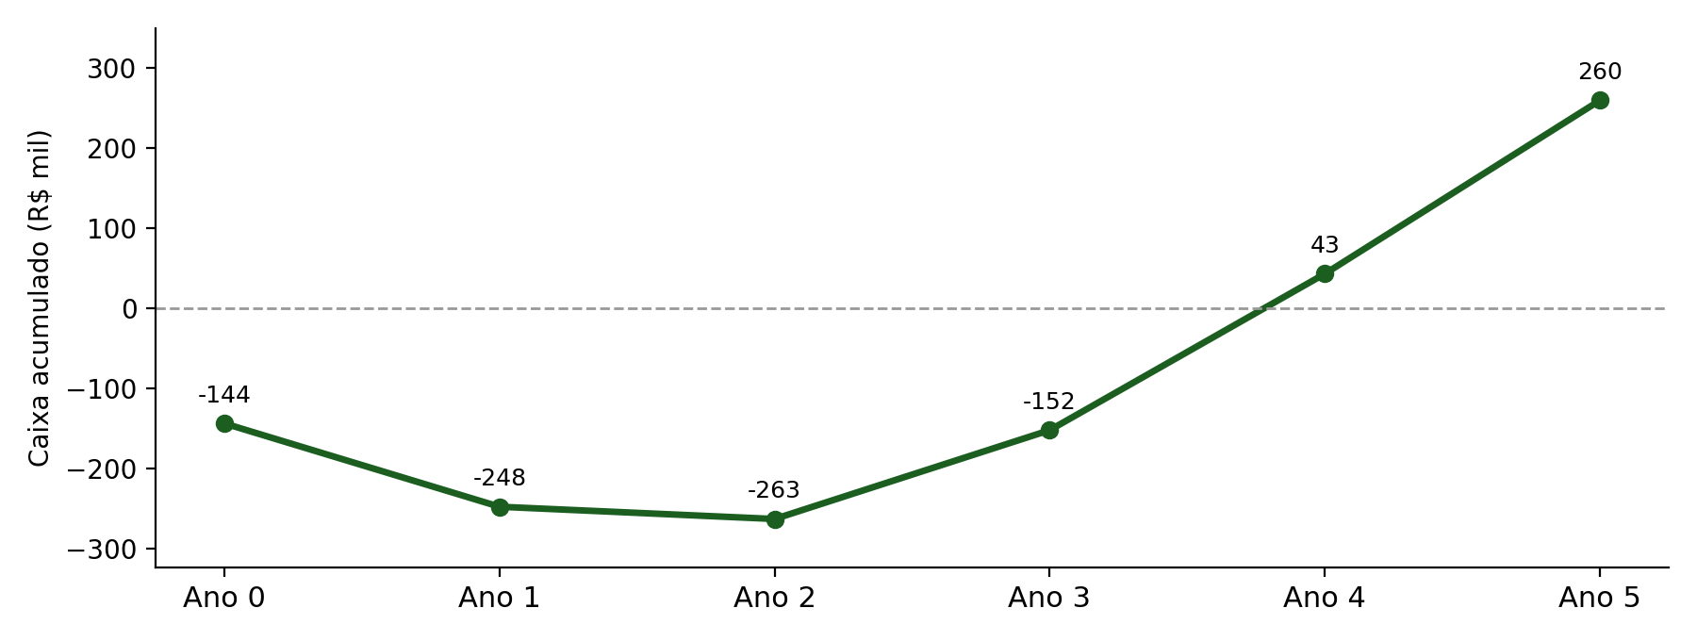
FINANCEIRO
Necessidade de caixa e ponto de virada
Caixa acumulado desde o investimento inicial (R$ mil)
Core do negócio
O que rouba escala
Parceiros
A régua de conformidade: dados de emissão, prazos e evidências auditáveis.
Consultoria, implantação assistida e laudos — mantidos via parceiros, não internalizados.
Consultorias ESG, certificadoras de crédito de carbono, contabilidade e marcas patrocinadoras.

Slide 11
ROADMAP
Produto e novas receitas
Hoje
6 meses
12 meses
24 meses
36 meses
MVP validado
Importação e integração
EcoTracker Compliance
Marketplace de carbono
Cidades e cadeia
API REST, app Android, base MongoDB, CRUD e alertas em operação
Carga de planilhas, API de concessionárias de energia e sensores IoT
Produto B2B: multiunidade, relatórios CVM 193/GHG Protocol, trilha de auditoria
Compensação dentro da plataforma, com comissão por transação
Painel para prefeituras e score de fornecedores da cadeia de suprimentos
Cada etapa abre uma nova linha de receita sem trocar a base tecnológica.

Slide 12
EQUIPE
Quem constrói
Markus de Figueiredo Ferraz Wirz
Próximas contratações
Fundador – produto e engenharia | RM561367
● Especialista em compliance ambiental — conteúdo regulatório e metodologia de auditoria
● Desenvolvedor(a) back-end — integrações com concessionárias e sensores IoT
● Vendas B2B — contas de médio porte em SP e MG
● Parceiros: consultorias ESG e certificadoras atuam como canal, sem custo fixo
● Concepção do produto e modelo de negócio
● Desenvolvimento da API .NET 8, do app Android e da base MongoDB
● Validação com usuários e relacionamento comercial
● FIAP – Análise e Desenvolvimento de Sistemas, Grupo 68

Slide 13
Conformidade ambiental deixa de ser
uma planilha e passa a ser um sistema.
MVP validado, modelo de receita definido e caixa positivo no Ano 3.
Buscamos R$ 144 mil para acelerar integração e vendas B2B.
Markus de Figueiredo Ferraz Wirz (RM561367) – markusfwirz@gmail.com – FIAP, Grupo 68

